Slide 1
Grupo 6
Integrantes:
Lohanna Almeida - RA 320122933
João Tadeu Luigi - RA 320138701
Kauã da Paz Silva - RA 52017994
Lucas Maciel - RA 320254758 Gabriel Lopes – RA 822144049 Vinicius Morais – RA 821218003

Slide 2
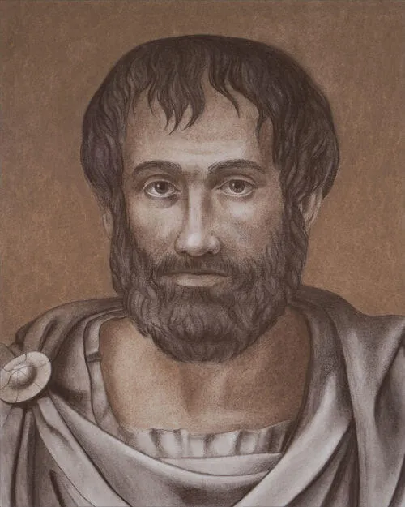
Aristóteles

Slide 3
Quem foi Aristóteles
"Aristóteles foi um importante filósofo para a Grécia Antiga e para o Ocidente em geral, visto que a importância dada por ele ao conhecimento empírico e as suas classificações sistemáticas do conhecimento muito influenciaram a Filosofia Escolástica e Moderna e as ciências modernas que surgiram a partir do século XVI.
O filósofo grego também se dedicou a estudos de lógica, que renderam bons resultados para a argumentação, para a linguagem e para a escrita filosófica até a contemporaneidade, quando filósofos da linguagem desenvolveram novos modos de se entender e estudar a lógica."

Slide 4
Principais obras
Lógica: "Sobre a Interpretação", "Categorias", "Analíticos", "Tópicos", "Elencos Sofísticos" e os 14 livros da "Metafísica", que Aristóteles denominava "Prima Filosofia". O conjunto dessas obras é conhecido pelo nome de "Organon";
Filosofia da Natureza: "Sobre o Céu", "Sobre os Meteoros", oito livros de "Lições de Física" e outros tratados de história e vida dos animais;
Filosofia Prática: "Ética a Nicômano", "Ética a Eudemo", "Política", "Constituição Ateniense" e outras constituições;
Poéticas: "Retórica" e "Poética".

Slide 5
Lógica
"Aristóteles escreveu alguns tratados de lógica nos quais nos deixa um método preciso para entender o conhecimento formal (das formas) por meio da linguagem. A lógica é exata, assim como a matemática, e permite o julgamento da forma de um enunciado, permitindo perceber se ele faz sentido ou não. A lógica aristotélica é composta, principalmente, pelo quadrado aristotélico e pela verificação linguística dos enunciados, que hoje pode ser feita pelas tabelas de verdade. O filósofo também conceitua as noções de substância (aquilo que permite que uma matéria siga uma determinada forma) e categorias (diferenças conceituais que classificam os seres, como qualidade, quantidade, cor etc.)."

Slide 6
Empirirsmo
"Pode-se dizer que Aristóteles foi o primeiro pensador a teorizar a importância do conhecimento prático para o entendimento da verdade e do mundo. Segundo o filósofo e ao contrário de Platão, o conhecimento da verdade deveria passar, necessariamente, por dois campos de nosso saber: o intelecto puro e os sentidos do corpo. A nossa capacidade sensorial que é possibilitada pelos órgãos dos sentidos (visão, audição, tato, olfato e paladar) é a responsável pelo aprendizado primeiro e mais básico de nosso intelecto. Aqueles dados sensoriais que obtemos por meio dos sentidos, somente depois de coletados, podem ser depurados pelo intelecto e relacionados aos conceitos puros."

Slide 7
Bibliografia
https://brasilescola.uol.com.br/filosofia/aristoteles.html
https://www.todamateria.com.br/aristoteles/

